Slide 1
Синтез Логических Схем
Подготовил Самарский И.А
Студент ФТИ Б-Пмин-31

Slide 2
План
Что такое логическая схемы и из каких элементов она состоит и как её синтезировать
Что такое функционально полная система или базис
Какие существую базисы
Что такое избыточный базис
Что требуется для разработки логической схемы
Кратко рассмотрим что такое СНДФ и СКНФ
Графическое представление логических элементов
Построение логической схемы и упрощение её

Slide 3
Логические схемы
Логические схемы(Л.С) - физ. устройства, реализующие функции матем. логики.
Они подразделяются на 2 вида:
С памятью (память позволяет запоминать промежуточные состояния обработки и учитывать их значения в дальнейших преобразованиях)
Без памяти (значения выходных сигналов поступающими на входы определяются в этот же момент времени)
Синтезом логической - это процедура получения логической схемы, реализующую заданную логическую функцию. При синтезе логических схем используют логические элементы.
Логический элемент(Л.Э) – это логическая схема, выполняющая одну элементарную логическую операцию.

Slide 4
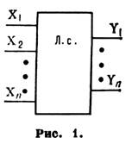
Логические схемы
Л. с. может быть представлена в виде многополюсника (рис. 1), на который поступает n входных сигналов и с которого снимается т выходных сигналов. При этом как независимые переменные Х₁,......, Х_{n}, так и функции Y₁,..., Y_{n}, могут принимать значения только из одного и того же конечного множества значений.
Многопо́люсник — электрическая цепь, содержащая несколько точек (полюсов, портов) для соединения с другими цепями.

Slide 5
Базисы
Набор логических функций, с помощью которого можно представить любую функцию называют функционально полной системой или базисом.
Примеры различных базисов:
И, ИЛИ, НЕ
И, НЕ
ИЛИ, НЕ
И многие другие
Базис называется избыточным, если какую либо функцию из неё можно исключить. Например, в И, ИЛИ, НЕ можно исключить ИЛИ

Slide 6
Синтез
Для синтеза логической схемы необходима таблица истинности(Т.И), которая вялется исходной информации для построения логической схемы на основе логических элементов «И», «ИЛИ», «НЕ».
Построение происходит в несколько этапов:
На основе Т.И записывают логическое выражение
Минимизируют логическое выражение с целью упрощения
Разрабатывают схему, реализующую полеченной логическое выражение

Slide 7
Совершенная дизъюнктивная нормальная форма (СДНФ)
Функция представляется суммой групп. Каждая группа состоит из
произведения, в которую входят все переменные.
Например:
f(x1,x2,x3) = (x1·x2·x3) + (x1·x2·x3) + (x1·x2·x3)
СДНФ составляется на основе таблицы истинности по следующему правилу:
для каждого набора переменных, при котором функция равна 1, записывается
произведение, в котором с отрицанием берутся переменные, имеющие значение «0».
x1 | x2 | x3 | y
0 | 0 | 0 | 0
0 | 0 | 1 | 1
0 | 1 | 0 | 0
0 | 1 | 1 | 1
1 | 0 | 0 | 0
1 | 0 | 1 | 0
1 | 1 | 0 | 1
1 | 1 | 1 | 1
СДНФ:
y = f(x1,x2,x3) = x1·x2·x3 + x1·x2·x3 + x1·x2·x3 + x1·x2·x3.
Таблица 2.1 – Заданная таблица истинности

Slide 8
Совершенная конъюнктивная нормальная форма (СКНФ)
Функция представляется произведением групп. Каждая группа состоит из суммы, в которую входят все переменные.
Например:
f(x1,x2,x3) = (x1+x2+x3)·(x1+x2+x3)·(x1+x2+x3)
СКНФ составляется на основе таблицы истинности по правилу: для каждого набора переменных, при котором функция равна 0, записывается сумма, в которой с отрицанием берутся переменные, имеющие значение «1».
x1 | x2 | x3 | y
0 | 0 | 0 | 0
0 | 0 | 1 | 1
0 | 1 | 0 | 0
0 | 1 | 1 | 1
1 | 0 | 0 | 0
1 | 0 | 1 | 0
1 | 1 | 0 | 1
1 | 1 | 1 | 1
СКНФ:
y = f(x1,x2,x3) = (x1+x2+x3)·(x1+x2+x3)·(x1+x2+x3)·(x1+x2+x3)
Таблица 2.2 – Заданная таблица истинности

Slide 9
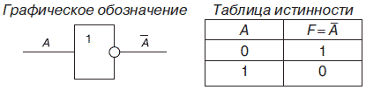
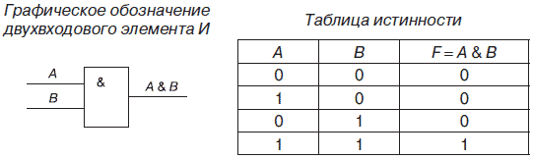
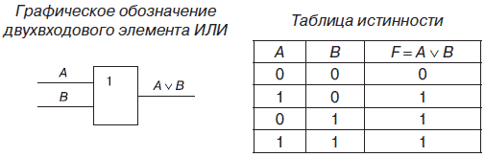
Графическое представление

Slide 10
Построение логической схемы
Да-да, здесь должен быть рисунок

Slide 11
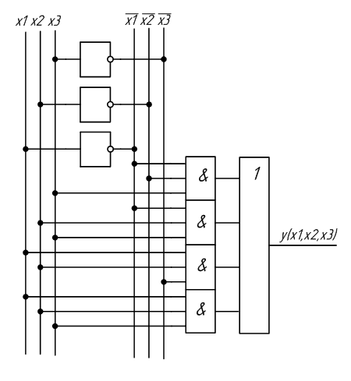
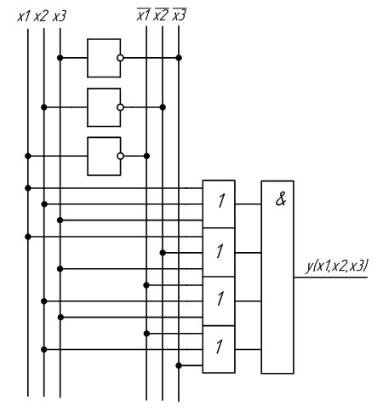
Схема устройства, полученная на основе СДНФ, изображена на рисунке 2.1, а на основе СКНФ на рисунке 2.2.
y = f(x1,x2,x3) =
x1·x2·x3 + x1·x2·x3 + x1·x2·x3 + x1·x2·x3
y = f(x1,x2,x3) =(x1+x2+x3)·(x1+x2+x3)·(x1+x2+x3)·(x1+x2+x3)
Рисунок 2.1 – Схема устройства, полученная на основе СДНФ
Рисунок 2.2 – Схема устройства, полученная на основе СКНФ

Slide 12
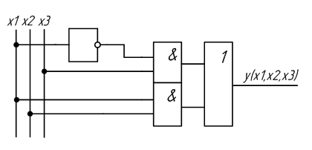
Упрощение схемы
С целью упрощения цифрового устройства применяют минимизацию функций. Используя законы алгебры логики, можно упростить исходную функцию.
y(x1,x2,x3) = x1·x2·x3 + x1·x2·x3 + x1·x2·x3 + x1·x2·x3 =
= x1·x3·(x2+x2) + x1·x2·(x3+x3) = x1·x3 + x1·x2
На основе полученного выражения составим новую схему устройства (рисунок 2.3).
Рисунок 2.3 – Схема устройства, полученная после минимизации логической функции

